Slide 1

CHÀO MỪNG THẦY CÔ
ĐẾN VỚI TIẾT DẠY THI GVCN GIỎI CẤP HUYỆN
Hoạt động trải nghiệm
Sinh hoạt lớp – Sinh hoạt theo chủ đề:
“Phòng tránh bị bắt cóc”
Giáo viên: Nguyễn Thị Hằng
Đơn vị: Trường Tiểu học Vĩnh Tiến – Cổ Am

Slide 2

KHỞI ĐỘNG

Slide 3


Slide 5
Hoạt động trải nghiệm
Sinh hoạt lớp – Sinh hoạt theo chủ đề:
“Phòng tránh bị bắt cóc”

Slide 6
1.Tổng kết tuần 24 và thảo luận kế hoạch tuần 25
2. Sinh hoạt theo chủ đề:
“Phòng tránh bị bắt cóc”

Slide 7
1.Tổng kết tuần 24 và thảo luận kế hoạch tuần 25

Slide 8


Slide 9
Phương hướng tuần 25
*Nền nếp: -Thực hiện tốt nền nếp xếp hàng khi ra về.
*Học tập:
- Chăm chú nghe giảng, hăng hái tự tin chia sẻ nhóm 4 và chia sẻ trước lớp.
- Đăng kí tiết học tốt chào mừng ngày 8-3
- Phát huy hoạt động đôi bạn cùng tiến
Hoạt động khác :
- Tìm hiểu ý nghĩa ngày 8/3
- Tham gia văn nghệ chào mừng ngày 8/3
- Làm thiệp tặng bà, mẹ,cô......

Slide 10
2. Sinh hoạt theo chủ đề:
“Phòng tránh bị bắt cóc”

Slide 11


Slide 13
Diễn tiểu phẩm Sói và cừu
Thảo luận về nội dung tiểu phẩm và phân công sắm vai.
Sắm vai diễn tiểu phẩm.

Slide 14
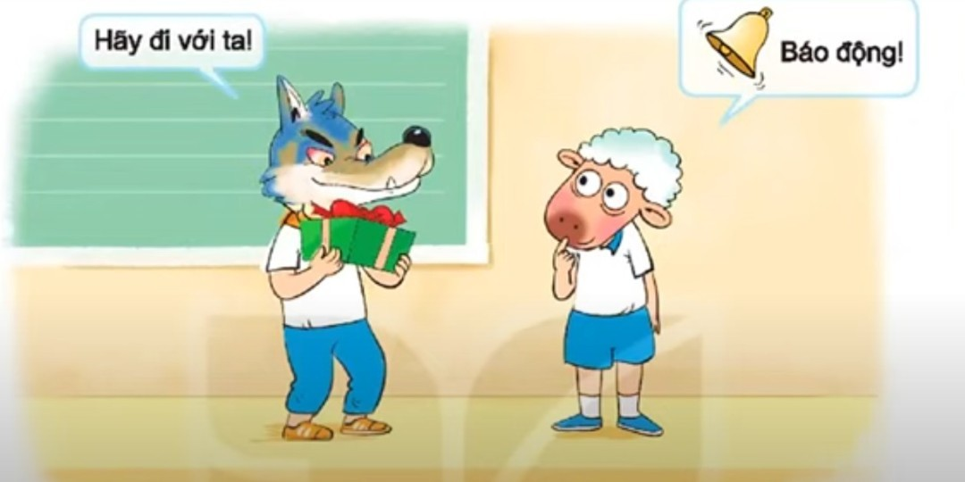

Slide 15


Slide 17




Hoạt động sau giờ học
Học thuộc số điện thoại của người thân và địa chỉ nhà mình.

Slide 18


Slide 19
Hoạt động sau giờ học
Học thuộc số điện thoại của người thân và địa chỉ nhà mình.

Slide 20
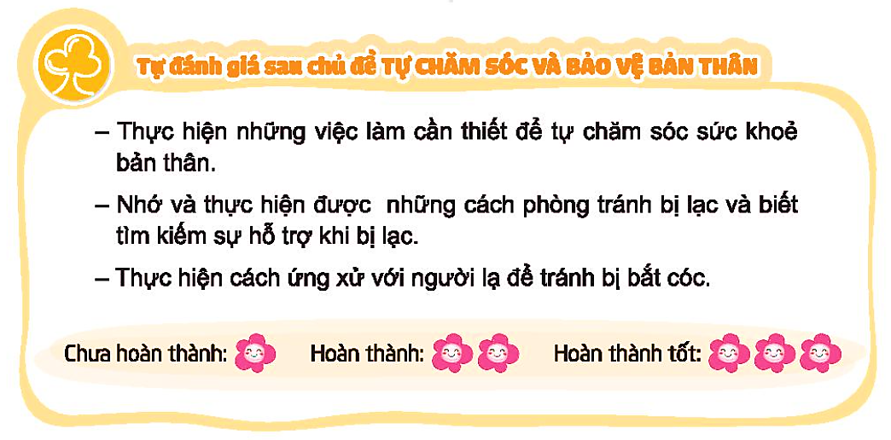


Slide 22

XIN CHÂN THÀNH CẢM ƠN
QUÝ THẦY CÔ GIÁO VÀ CÁC EM

